Slide 1
EL PECADO NO SE HEREDAD NI SE TRANSMITE. JUAN.9:2.
INTRODUCCION:
Y sus discípulos le preguntaron, diciendo: Rabí, ¿quién pecó, éste o sus padres, para que naciera ciego?
Tanto los Judíos como los discípulos de Jesús tenían un mal concepto del pecado.
Al igual hoy en día son muchas las religiones que tienen un mal concepto del pecado.
Muchos son los creen que el pecado se heredad o se transmite y eso es falso a la luz de las escrituras.
El pecado se comete, se hace y cada persona es responsable de su pecado nadie mas.

Slide 2
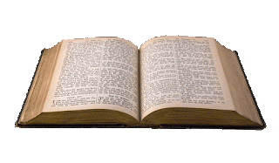
I Juan.3:4.
Todo el que practica el pecado, practica también la infracción de la ley, pues el pecado es infracción de la ley.
Las escrituras son clara al declarar que el pecado es violar la ley de Dios.
Nos convertimos en pecadores cuando violamos la ley de Dios.
El Pecado no se heredad no se transfiere.
Se comete, Se hace al violar la ley de Dios.

Slide 3
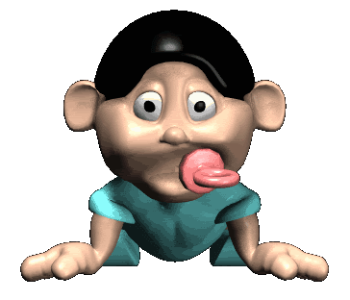
El niño que nace.
¿Qué ley viola?
Ninguna porque es inocente sin culpa Dios lo hizo perfecto.
Eclesiastes.7:29.
Mira, sólo esto he hallado: que Dios hizo rectos a los hombres, pero ellos se buscaron muchas artimañas.
Dios lo hace a su imagen y semejanza.
Genesis.1:27.
Creó, pues, Dios al hombre a imagen suya, a imagen de Dios lo creó; varón y hembra los creó.

Slide 4
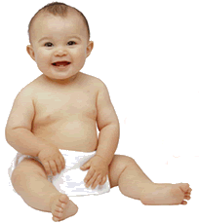
El hombre nace a la imagen y semejanza de Dios.
Nace perfecto.
Pero El busca el pecado se desvía, no cuando nace sino en su juventud.
Génesis.8:21.
Y el SEÑOR percibió el aroma agradable, y dijo el SEÑOR para sí: Nunca más volveré a maldecir la tierra por causa del hombre, porque la intención del corazón del hombre es mala desde su juventud; nunca más volveré a destruir todo ser viviente como lo he hecho.

Slide 5
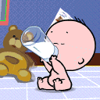
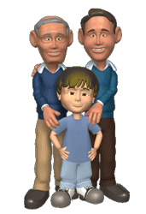
Nadie nace en pecado ni heredad el pecado de sus padres.
El pecado se hace se comete.
Ezequiel nos da una clara y verdadera enseñanza.
Nos enseña tres generaciones distintas y cada una actúa diferente y cada uno tiene su pago.
Ezequiel.18:1-20.
La primera generación el Padre hace lo bueno delante de Dios.
V.1.
Y vino a mí la palabra del SEÑOR, diciendo:

Slide 6
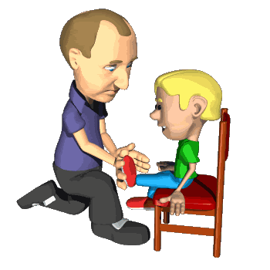
Los Judíos tenían un dicho falso.
V.2.
¿Qué queréis decir al usar este proverbio acerca de la tierra de Israel, que dice: "Los padres comen las uvas agrias, pero los dientes de los hijos tienen la dentera"?
El pueblo de Judá tenía un refrán con el cual echaban la culpa de sus pecados al fracaso de sus antepasados:
En otras palabras que los padres eran culpable de lo que le pasaba a sus hijos.

Slide 7
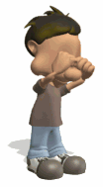
Que los hijos llevaban la culpa del pecado de sus Padres.
Dios refuta el proverbio, declarando que cada individuo es responsable de sus propios pecados.
V.3.
Vivo yo--declara el Señor DIOS-- que no volveréis a usar más este proverbio en Israel.
¿Por qué?
Porque no era correcto, no era verdadero este refrán.
V.4.

Slide 8
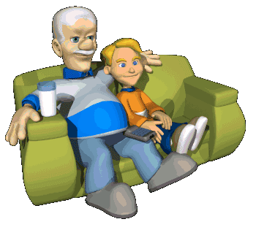
He aquí, todas las almas son mías; tanto el alma del padre como el alma del hijo mías son. El alma que peque, ésa morirá.
Cada persona es responsable delante de Dios por su vida.
Si es justo, si hace la voluntad de Dios vivirá.
Primera generación el padre.
V.5.
Pero el hombre que es justo, y practica el derecho y la justicia,
Aquel que no hace lo malo, hace la voluntad de Dios.

Slide 9
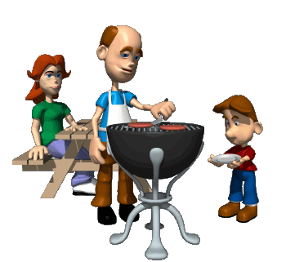
V.6.
y no come en los santuarios de los montes ni levanta sus ojos a los ídolos de la casa de Israel, ni amancilla a la mujer de su prójimo, ni se acerca a una mujer durante su menstruación;
V.7.
el hombre que no oprime a nadie, sino que devuelve al deudor su prenda; que no comete robo, sino que da su pan al hambriento y cubre al desnudo con ropa,
V.8.

Slide 10
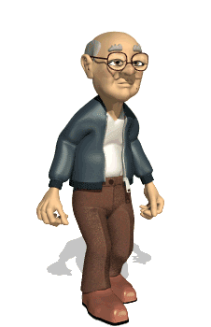
que no presta dinero a interés ni exige con usura, que retrae su mano de la maldad y hace juicio verdadero entre hombre y hombre,
V.9.
que anda en mis estatutos y mis ordenanzas obrando fielmente, ése es justo; ciertamente vivirá--declara el Señor DIOS.
Aquí vemos a un hombre que ha hecho lo recto delante de Dios.
El salvara su alma de morir porque fue fiel a Dios.

Slide 11
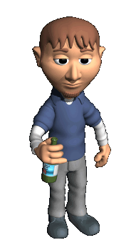
Este hombre que fue justo que salvo su alma engendra un hijo.
Segunda generación su hijo.
V.10.
Pero si engendra un hijo violento que derrama sangre y que hace cualquiera de estas cosas a un hermano,
V.11.
(aunque él mismo no hizo ninguna de estas cosas), que también come en los santuarios de los montes y amancilla a la mujer de su prójimo,

Slide 12
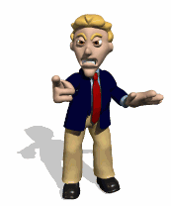
Aquí vemos algo muy interesante si el pecado se heredad, si lo malo se heredad, por ende se heredaría lo bueno también.
Pero vemos aquí que esa regla no es verdad.
Su Padre fue bueno, por ende su hijo tendría que haber heredado lo bueno de su padre.
Pero no vemos eso aquí su padre fue bueno y su hijo malo que no obedece ni cumple lo que Dios le mando.
V.12.

Slide 13
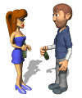
oprime al pobre y al necesitado, comete robo, no devuelve la prenda, que levanta sus ojos a los ídolos y comete abominación,
V.13.
que presta a interés y exige con usura; ¿vivirá? ¡No vivirá! Ha cometido todas estas abominaciones, ciertamente morirá; su sangre será sobre él.
Este hijo aunque su padre fue bueno he hizo y cumplió lo que Dios le mando, El no se salvara por lo que hizo su padre.

Slide 14
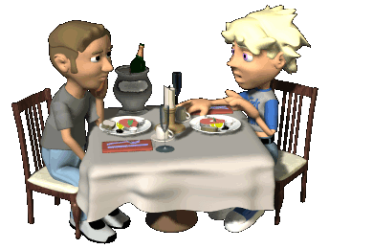
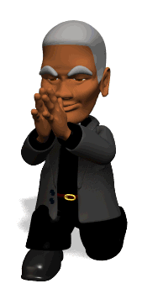
El se va perder porque El hizo lo malo ante los ojos de Dios.
Aunque su padre fue bueno y se salvo, El no se salvara por haber hecho lo malo ante los ojos de Dios.
Tercera generación el nieto.
V.14.
Mas he aquí, si engendra un hijo que observa todos los pecados que su padre ha cometido, y viéndolo no hace lo mismo,
Este hombre malo engendro un hijo.

Slide 15
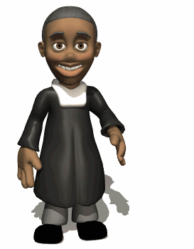
Que vendría hacer el nieto del primer hombre.
Si el pecado se heredad, si lo malo y lo bueno se heredad, este hijo hubiera heredado lo malo de su padre.
Pero no fue así, el fue distinto a su padre, su padre fue malo El fue bueno.
El hizo todo lo contrario a lo que hizo su padre.
V.15.
no come en los santuarios de los montes, ni levanta sus ojos a los ídolos de la casa de Israel, ni amancilla a la mujer de su prójimo,

Slide 16
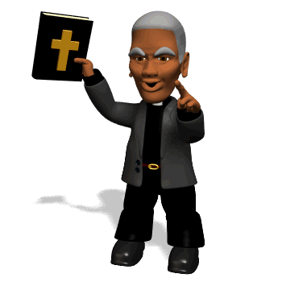
V.16.
que no oprime a nadie, ni retiene la prenda, ni comete robo, sino que da su pan al hambriento y cubre al desnudo con ropa,
V.17.
que retrae su mano del pobre, no cobra interés ni usura, cumple mis ordenanzas y anda en mis estatutos, ése no morirá por la iniquidad de su padre, ciertamente vivirá.
El vivirá no morirá, aunque su padre hizo lo malo y no se salvo.

Slide 17
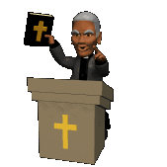
El no llevara la culpa de lo que hizo su padre.
El se salvara porque hizo lo bueno obedeció a Dios.
V.18.
Su padre, que practicó la extorsión, robó a su hermano e hizo lo que no era bueno en medio de su pueblo, he aquí, morirá por su iniquidad.
Su padre practico lo malo ante Dios, pero el hijo no.
Por eso el salvara su alma ante Dios, por lo que El hizo, no por lo que hizo su padre.

Slide 18
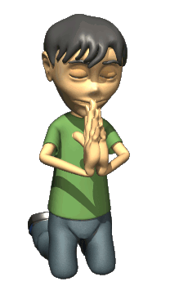
V.19.
Y vosotros decís: "¿Por qué no carga el hijo con la iniquidad de su padre?" Cuando el hijo ha practicado el derecho y la justicia, ha observado todos mis estatutos y los ha cumplido, ciertamente vivirá.
Porque cada uno es responsable delante de Dios de su salvación.
V.20.
El alma que peque, ésa morirá. El hijo no cargará con la iniquidad del padre, ni el padre cargará con la iniquidad del hijo; la justicia del justo será sobre él y la maldad del impío será sobre él.

Slide 19
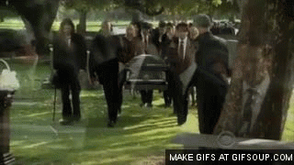
El alma que pecare morirá, el alma que hiciere la voluntad de Dios vivirá.
Porque cada uno es responsable de su salvación delante de Dios.
El hijo no llevara la culpa del pecado de su padre.
Ni el padre llevara la culpa del pecado de su hijo.
Dios nos hace responsable a cada uno de nuestros hechos.
Si Usted pierde su alma, la va perder por sus hechos, no por lo que hicieron sus padres.

Slide 20
El pecado no se heredad ni se transmite.
El pecado se hace, se comete cuando se viola la ley de Dios.
La paga del pecado es la muerte.
Romanos.6:23.
Porque la paga del pecado es muerte, pero la dádiva de Dios es vida eterna en Cristo Jesús Señor nuestro.
Usted muere por su pecado, no por el pecado de sus padres.

Slide 21
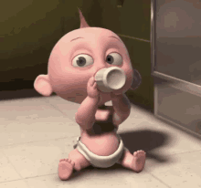
Ezequiel.28:15.
'Perfecto eras en tus caminos desde el día que fuiste creado hasta que la iniquidad se halló en ti.
Todos cuando nacemos no sabemos entre el bien y el mal.
Deuteronomio.1:39.
"Y vuestros pequeños, que dijisteis que vendrían a ser presa, y vuestros hijos, que hoy no tienen conocimiento del bien ni del mal, entrarán allá, y a ellos yo la daré, y ellos la poseerán.

Slide 22
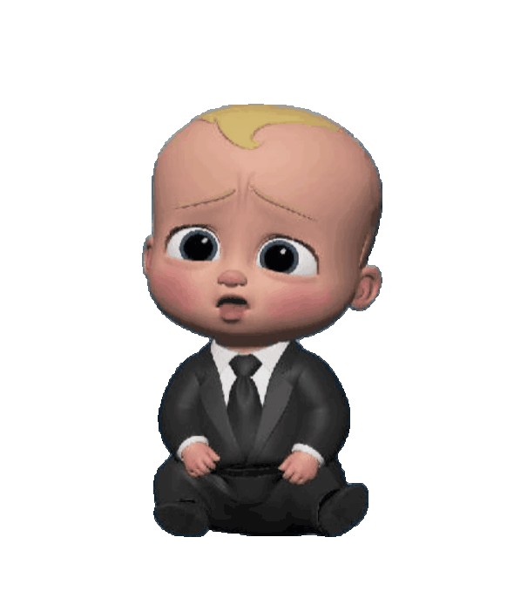
Isaias.7:16.
Porque antes que el niño sepa desechar lo malo y escoger lo bueno, será abandonada la tierra cuyos dos reyes tú temes.
Si los niños fueran pecadores, el reino fuera de pecadores porque Cristo dijo que de los que son como los tales es el reino.
Mateo.19:14.
Pero Jesús dijo: Dejad a los niños, y no les impidáis que vengan a mí, porque de los que son como éstos es el reino de los cielos.

Slide 23
CONCLUSION:
Tanto los Judíos, como los discípulos de Jesús tenían un concepto errado del pecado.
Jesús tuvo que aclarar a sus discípulos que estaban equivocados.
Lamentablemente muchas religiones y hombres tienen un mal concepto en cuando al pecado.
El pecado no se heredad ni se transfiere, el pecado se hace, se comete porque es violar la ley de Dios.
Cada uno es responsable delante de Dios.
Tenemos que creer en lo que la Biblia enseña y no en lo que los hombres nos digan.

Slide 24
POR SU FINA ATENCION.
DIOS NOS BENDIGA A TODOS.

